Slide 1
Правительство Ярославской области Управление по противодействию коррупции
Особенности заполнения раздела 4
«Сведения о счетах в банках и иных кредитных организациях» справки о доходах, расходах, об имуществе и обязательствах имущественного характера
за 2022 год

Slide 2
Особенности заполнения раздела 4. «Сведения о счетах в банках и иных кредитных организациях» справки о доходах, расходах, об имуществе и обязательствах имущественного характера

Slide 3
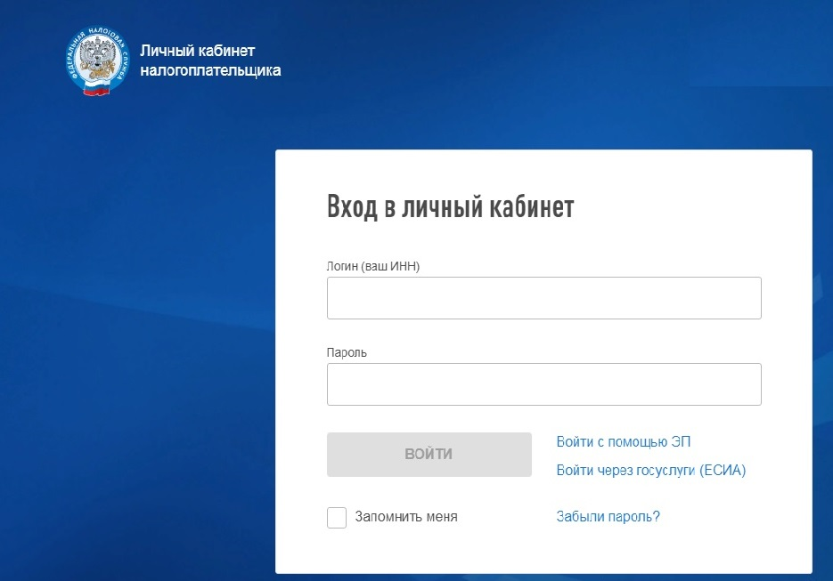
С чего начать?
1. Зайти в личный кабинет ФНС России https://lkfl2.nalog.ru/ путем ввода данных для входа на госуслуги

Slide 4
Работа в личном кабинете на сайте ФНС России

Slide 5
Работа в личном кабинете на сайте ФНС России
2. Для поиска сервиса «Счета» необходимо прокрутить курсор вниз и нажать «Перейти в раздел»

Slide 6
Работа в личном кабинете на сайте ФНС России
3. Необходимо проставить отчетную дату (31.12.2022)

Slide 7
Работа в личном кабинете на сайте ФНС России

Slide 8
Работа в личном кабинете на сайте ФНС России
Отражению подлежит информация обо всех счетах,
открытых по состоянию на отчетную дату
Обратите внимание!
Счет имеет статус «закрыт», но по состоянию на отчетную дату (31.12.2022) он был открыт, поэтому подлежит отражению

Slide 9
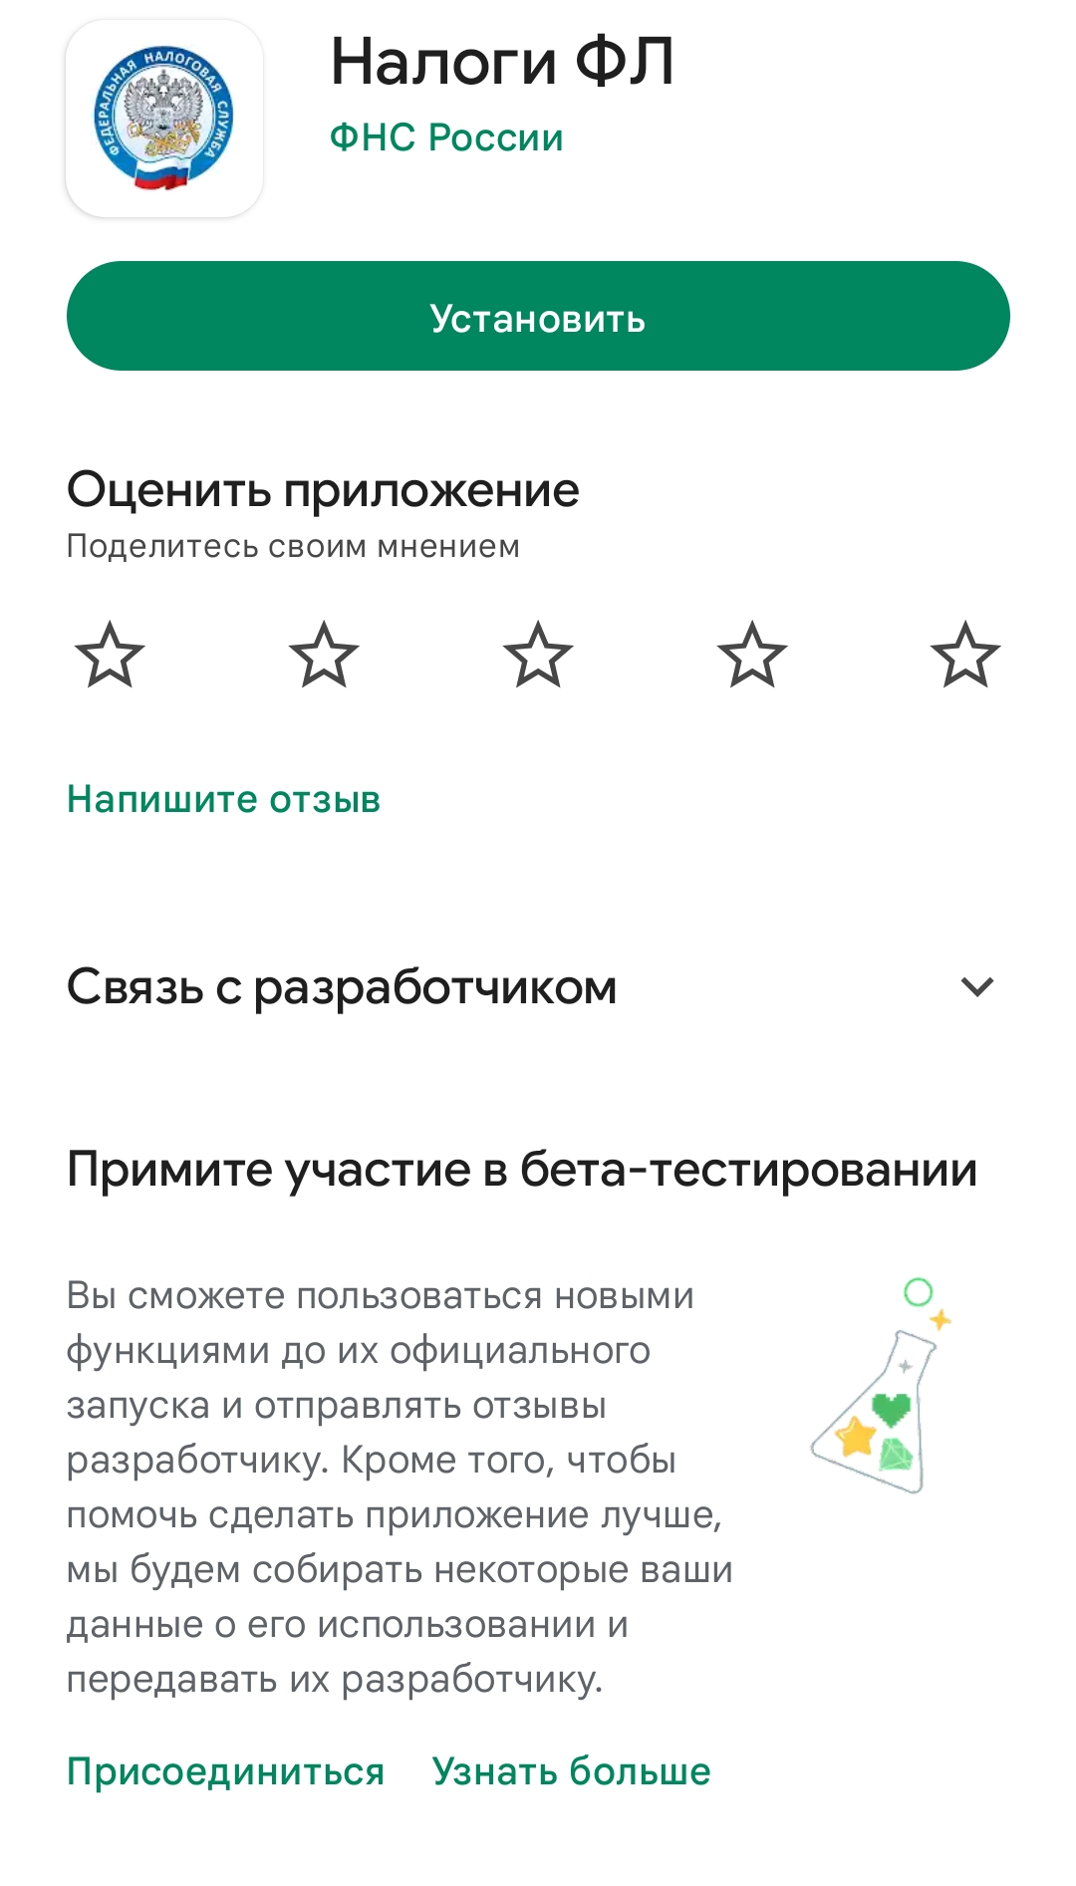
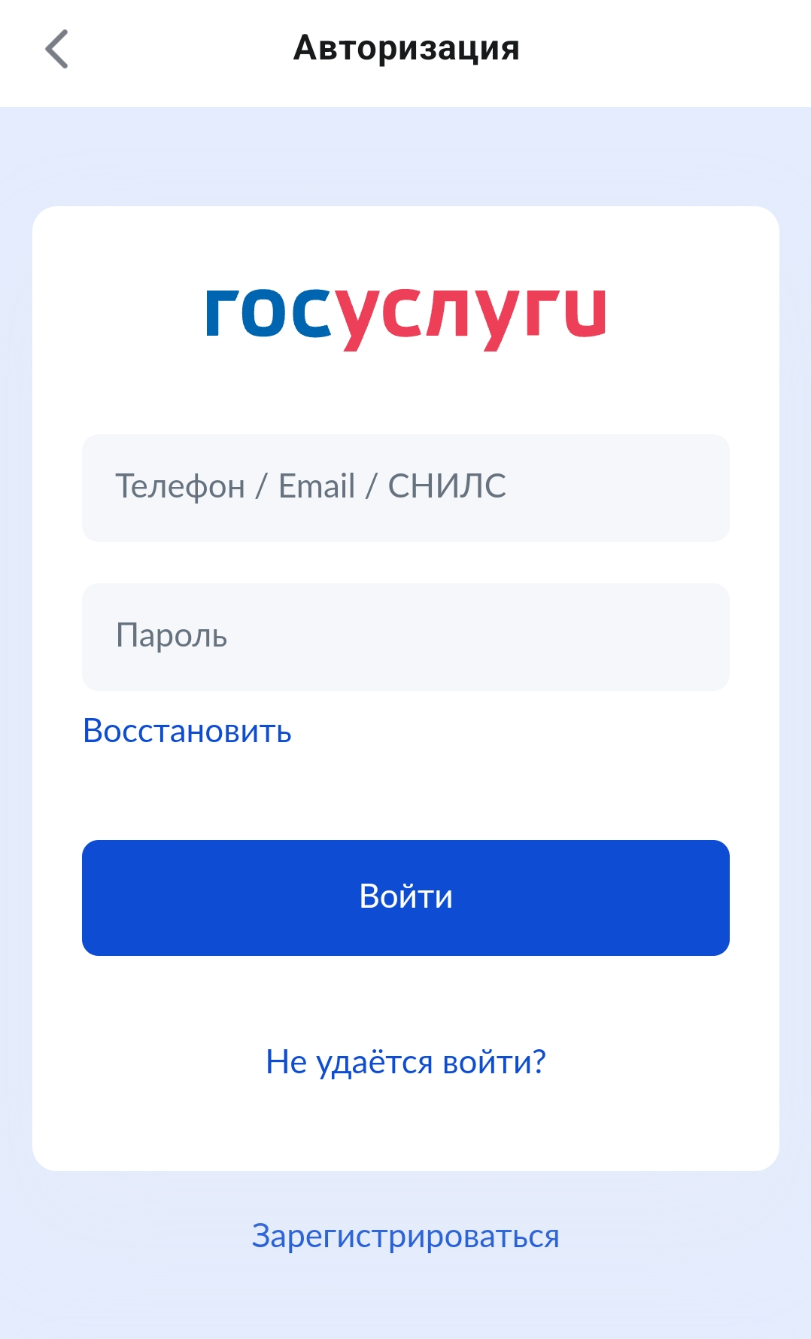
Мобильное приложение «Налоги ФЛ»
1. Необходимо в магазине мобильных приложений скачать приложение «Налоги ФЛ»
2. Войти в приложение «Налоги ФЛ» путем ввода данных для входа на госуслуги

Slide 10
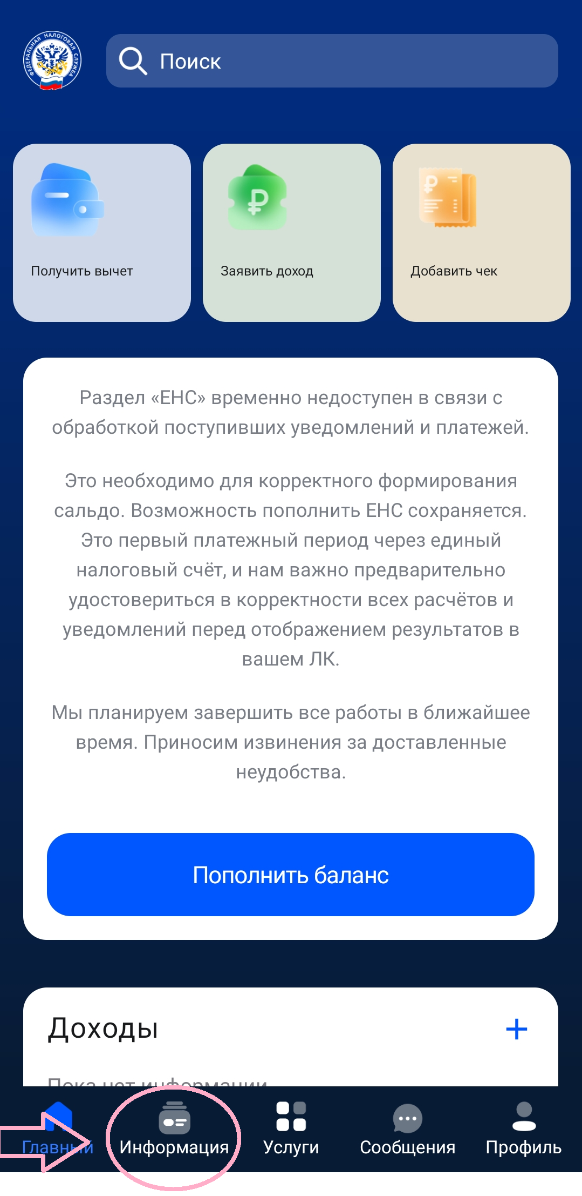
Работа в личном кабинете мобильного приложения «Налоги ФЛ»
3. Для поиска сервиса «Счета» необходимо выбрать раздел «Информация»

Slide 11
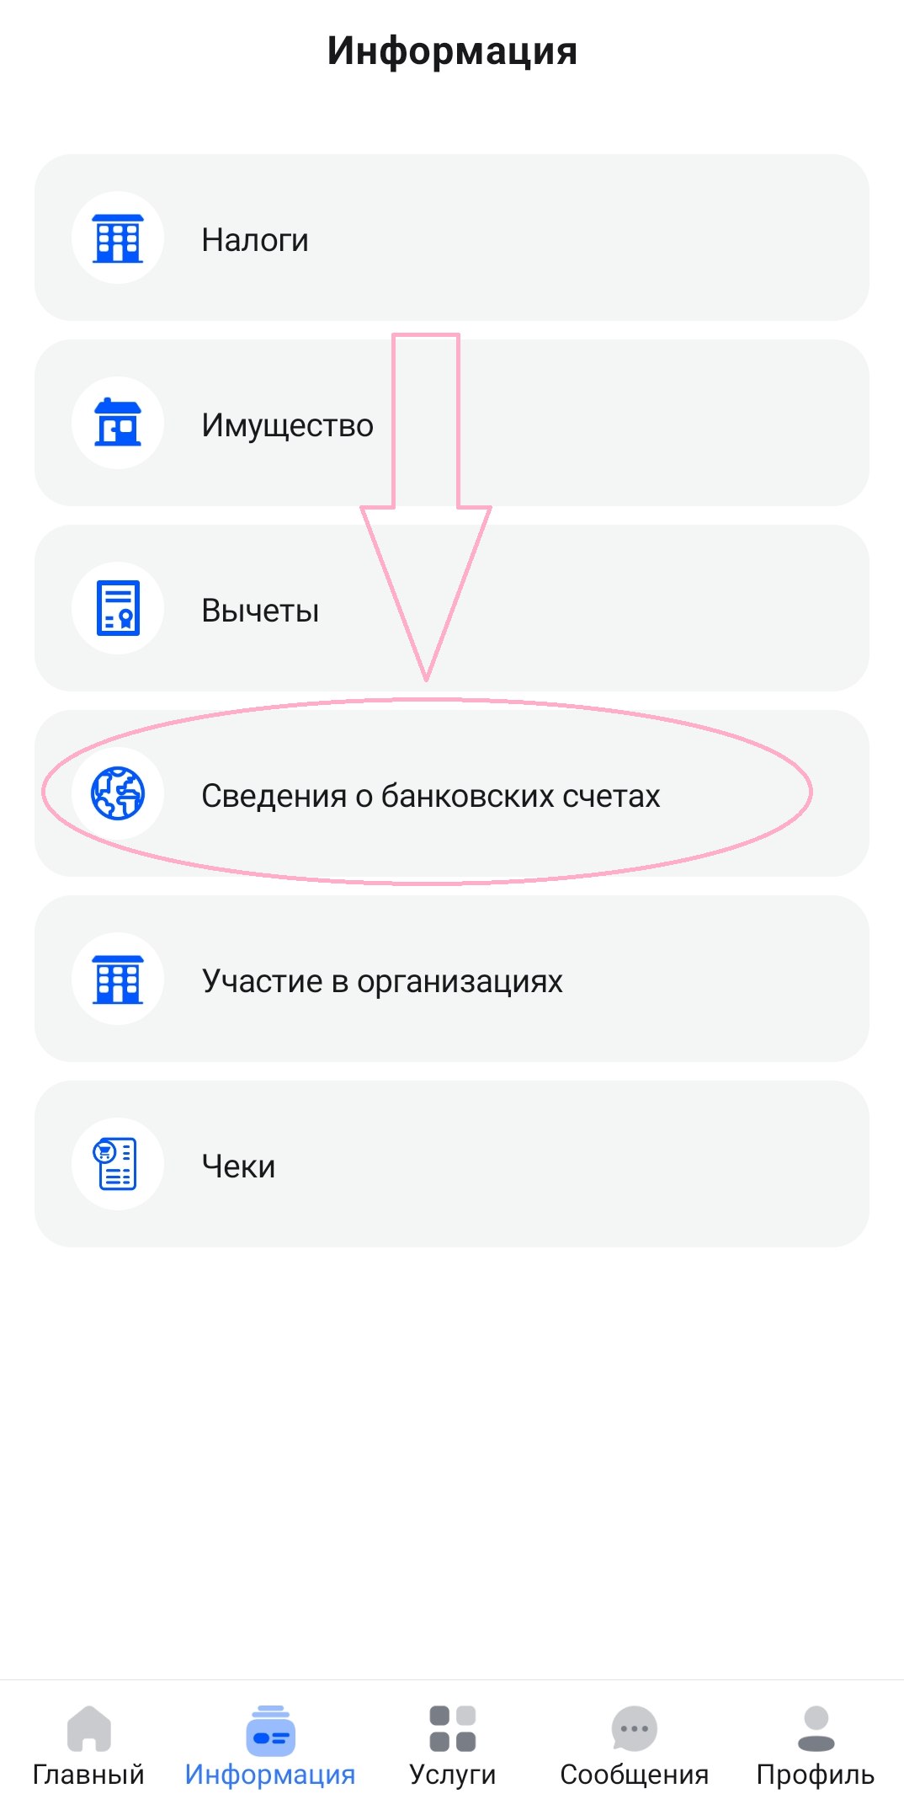
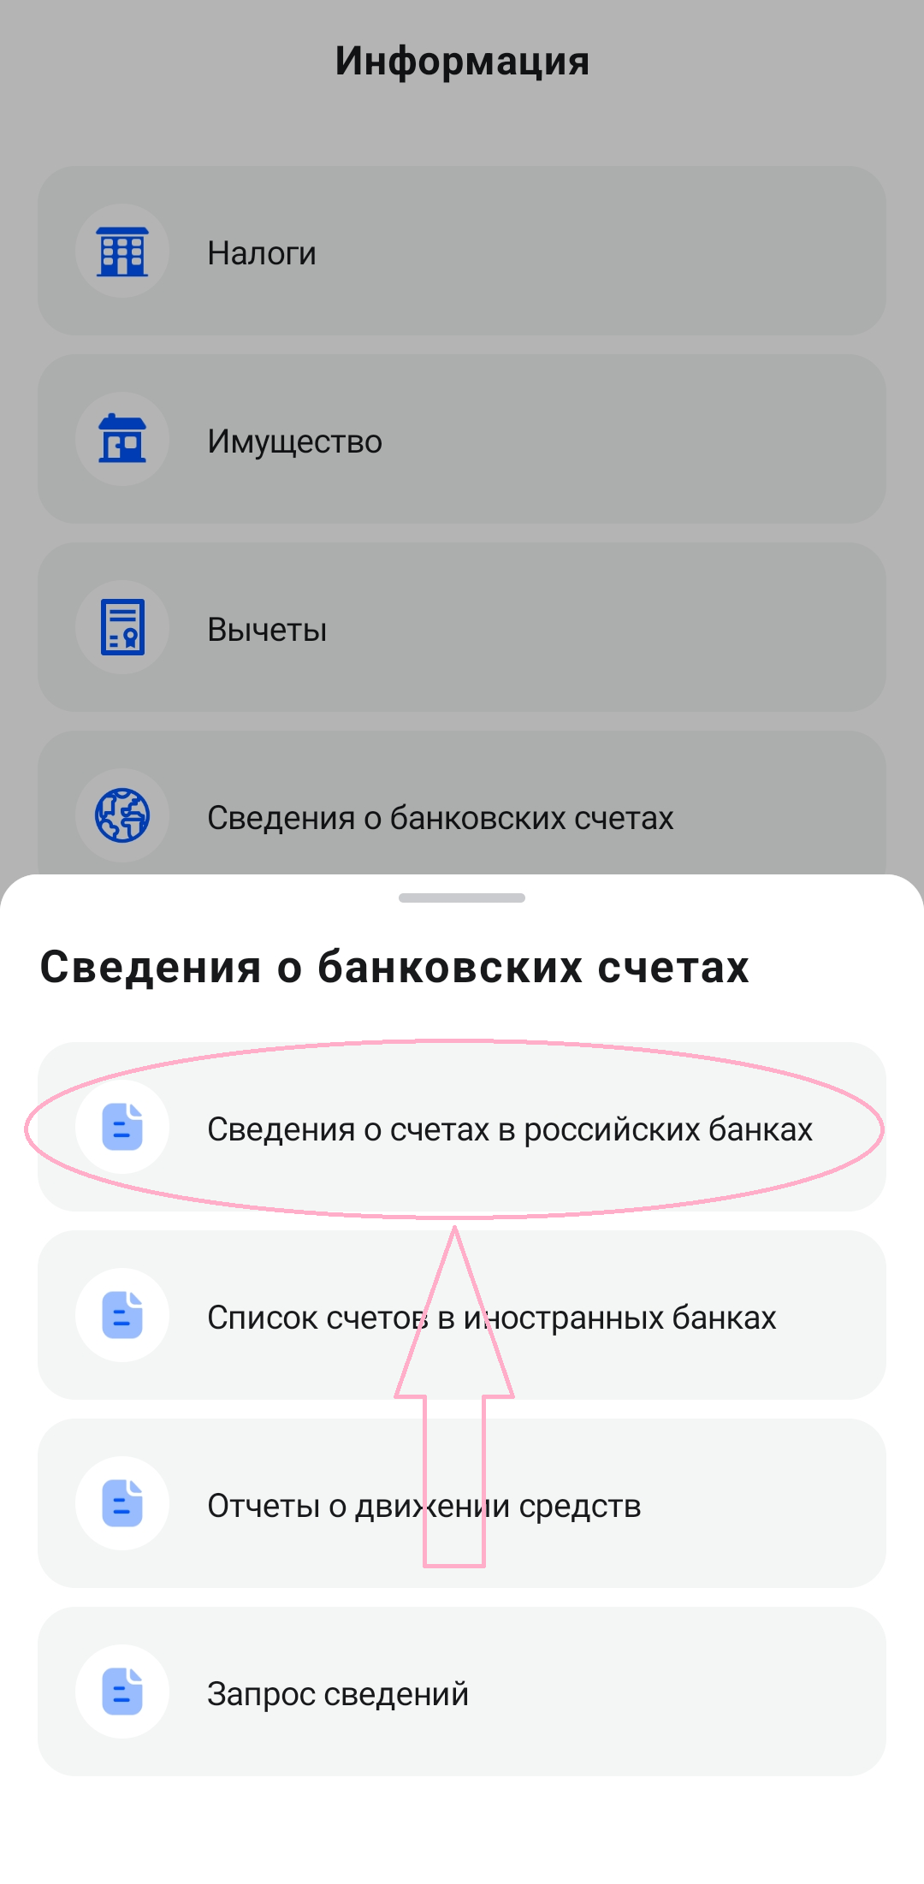
Работа в личном кабинете мобильного приложения «Налоги ФЛ»
5. В разделе «Сведения о банковских счетах» необходимо выбрать «Сведения о счетах в российских банках»
4. В разделе «Информация» необходимо выбрать «Сведения о банковских счетах»

Slide 12
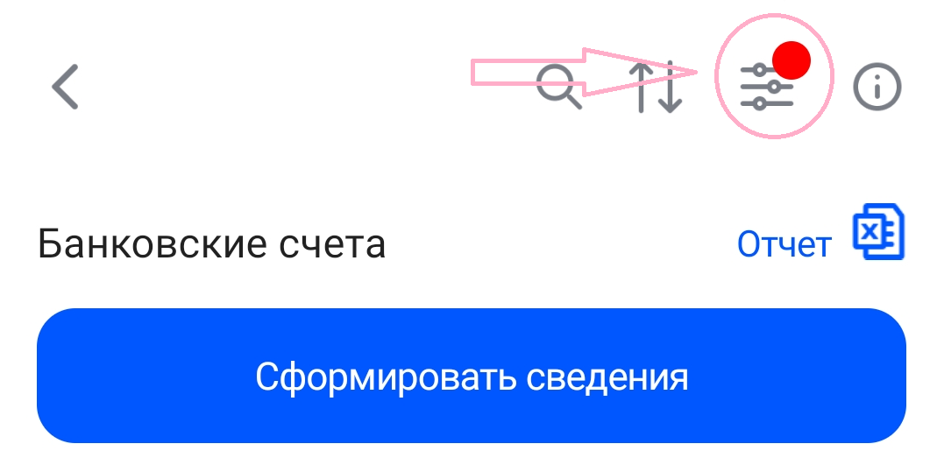
Работа в личном кабинете мобильного приложения «Налоги ФЛ»
6. Для настройки данных необходимо выбрать раздел «Фильтры»
7. Необходимо проставить отчетную дату (31.12.2022)
8. Следует выключить функцию «показывать только открытые»

Slide 13
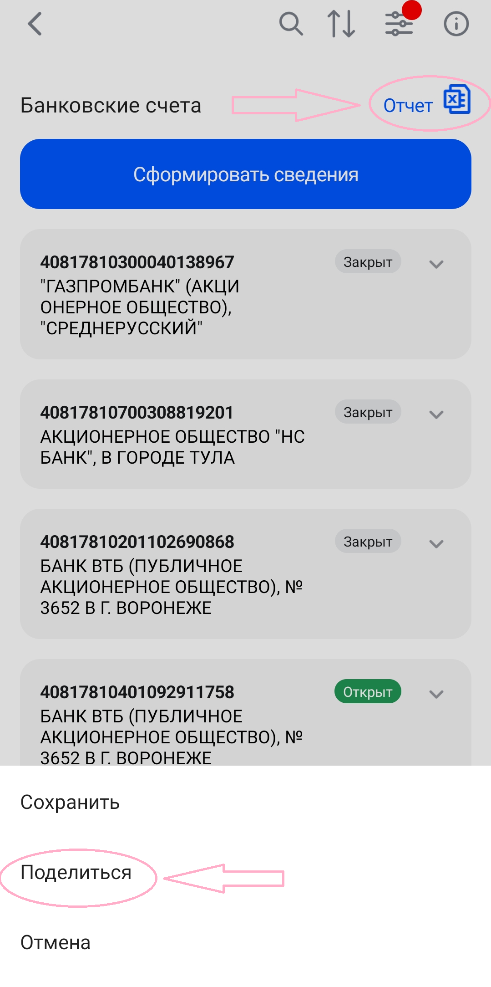
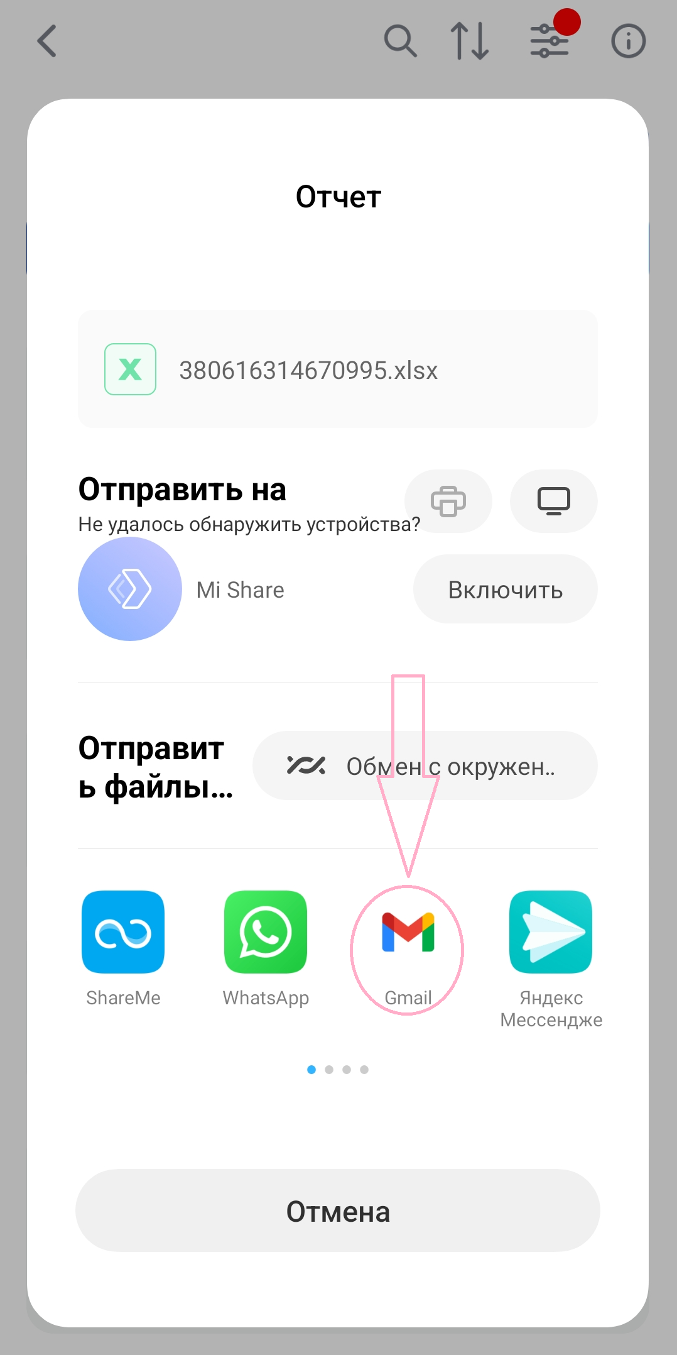
Работа в личном кабинете мобильного приложения «Налоги ФЛ»
9. Сведения необходимо сформировать в готовый отчет
10. Готовый отчет можно направить себе на почту для дальнейшей работы

Slide 14
ВАЖНО!
В случае закрытия в отчетном периоде депозитных счетов – не забудьте отразить общую сумму доходов, выплаченных в отчетном периоде в виде процентов, в разделе 1 «Сведения о доходе» в строке «Доход от вкладов в банках и иных кредитных организациях»

Slide 15
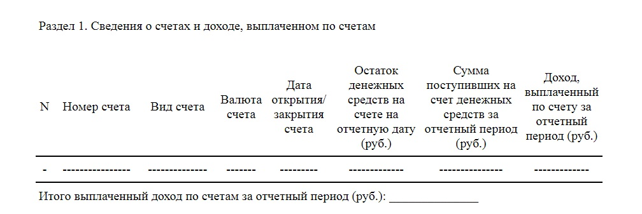
Как работать с полученными сведениями ФНС России?
1) необходимо обратиться во все банки, в которых по информации ФНС у Вас и супруга(и) открыты счета
2) запросить в банках всю информацию по Единой форме предоставления сведений из банков (Указание Банка России от 27 мая 2021 года № 5798-У)
3) рекомендуем закрыть в банках счета, которыми не пользуетесь
Единая форма предоставления сведений из банков

Slide 16
ВАЖНО!
В разделе 4 . «Сведения о счетах в банках и иных кредитных организациях» отражается информация обо всех счетах, открытых по состоянию на отчетную дату (31.12.2022), в том числе:
счета с нулевым остатком
счета, к которым привязаны дебетовые/кредитные карты, в том числе те, по которым срок действия карты истек, но счет не закрыт
счета, открытые для погашения кредита
вклады в драгоценных металлах
счета индивидуальных предпринимателей
номинальные счета
счета эскроу
Не указываются:
счета доверительного управления, счета депо, брокерские счета, индивидуальные инвестиционные счета, синтетические счета, специальные избирательные счета

Slide 17
На что следует обратить особое внимание?
В графе «Наименование и адрес банка или иной кредитной организации» рекомендуется указывать «юридический адрес» банка, в котором был открыт соответствующий счет.
Воспользуетесь поиском по названию – адрес автоматически отразиться в графе.

Slide 18
На что следует обратить особое внимание?
Превышает ли сумма поступивших на счет денежных средств в отчетном периоде Ваш общий с супругом(ой) доход
за 2020+2021+2022 годы?
«Нет»
В соответствующем поле проставляется «✓»
«Да»
Указывается сумма в соответствующей графе + ОБЯЗАТЕЛЬНОМУ представлению подлежит выписка о движении денежных средств за отчетный год!

Slide 19
По всем имеющимся вопросам Вы можете обратиться по телефонам: 8 (4852) 40-16-38 8 (4852) 40-16-58

Slide 20
Спасибо за
внимание!

